Slide 1
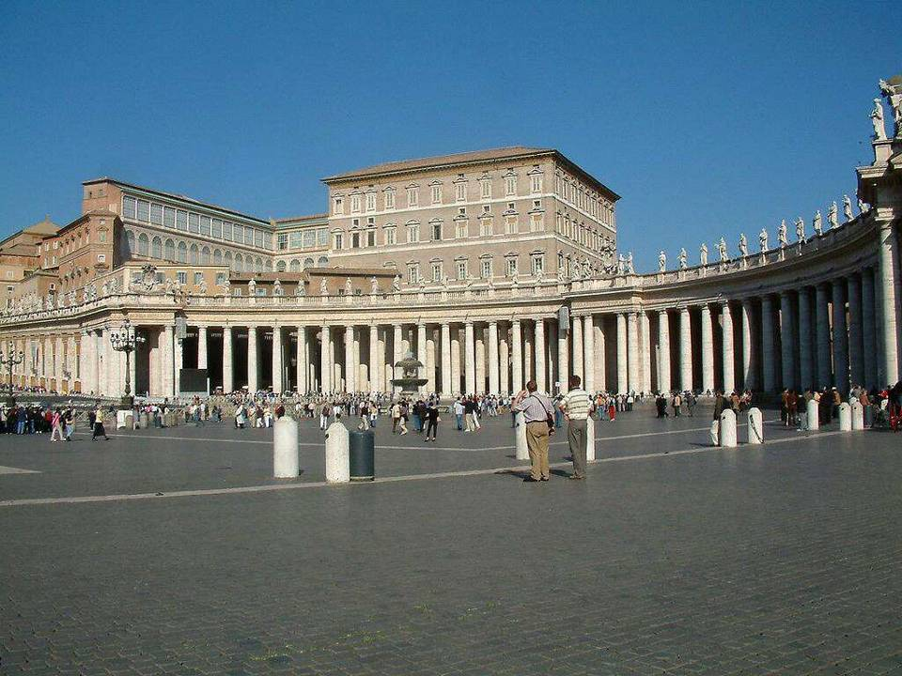
CAPITALES
y su densidad Demográfica
50. Vatican: 832 habitants (Vatican)

Slide 2
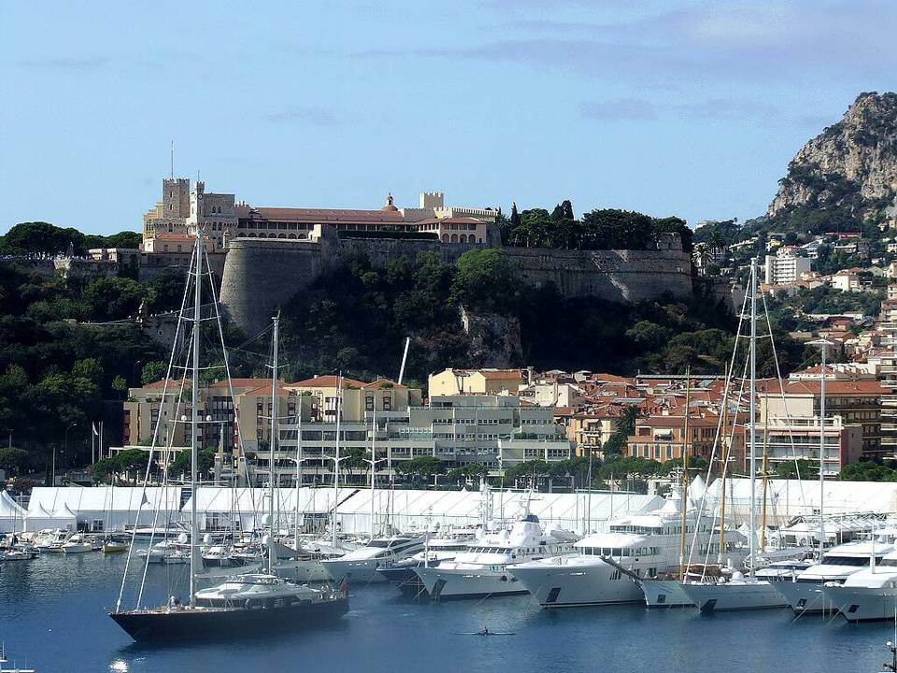
49. Monte Carlo: 1.151 habitants (Monaco)

Slide 3
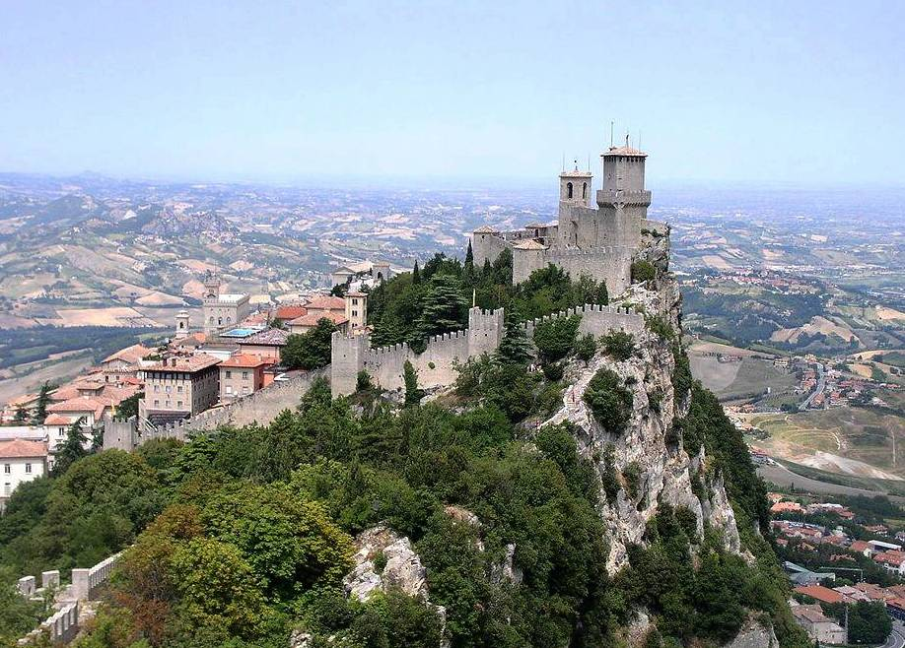
48. San Marino: 4.361 habitants (San Marino)

Slide 4
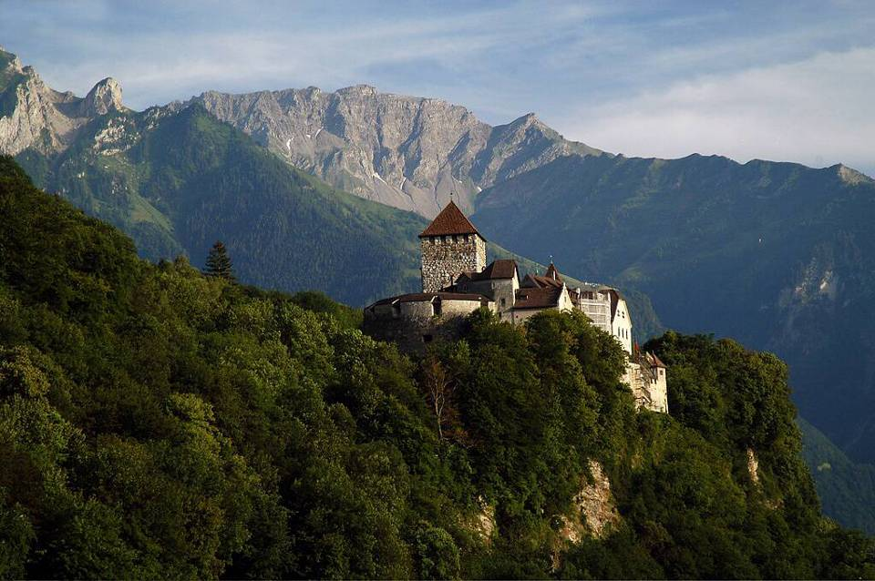
47. Vaduz: 5.207 habitants (Liechtenstein)

Slide 5
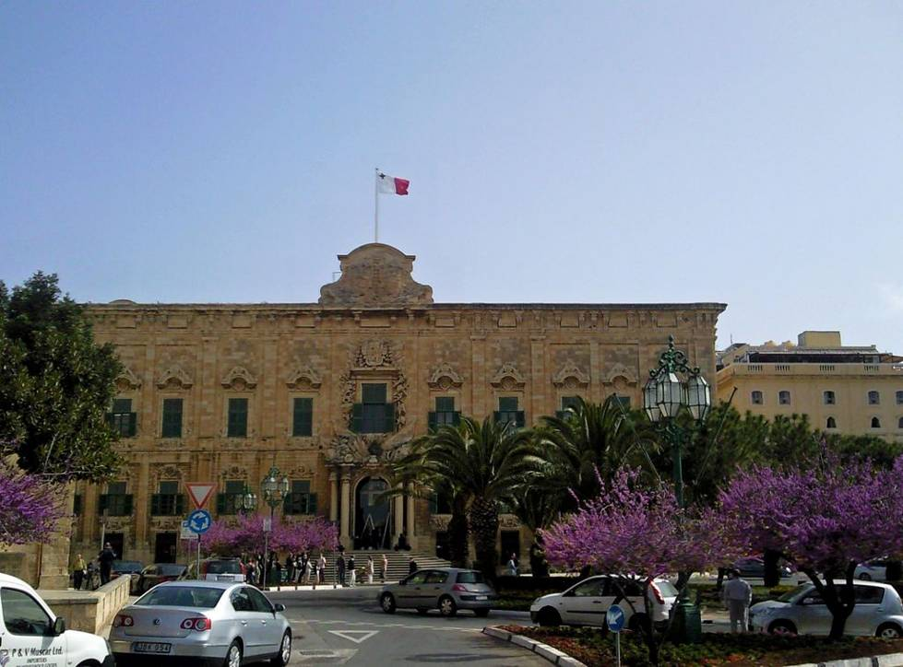
46. La Vallette: 6.098 habitants (Malte)

Slide 6
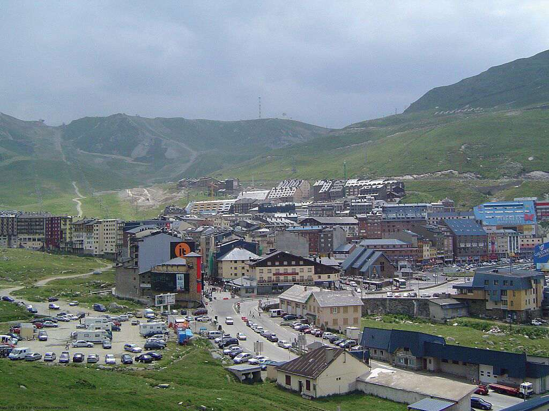
45. Andorra la Vella: 22.256 habitants (Andorre)

Slide 7
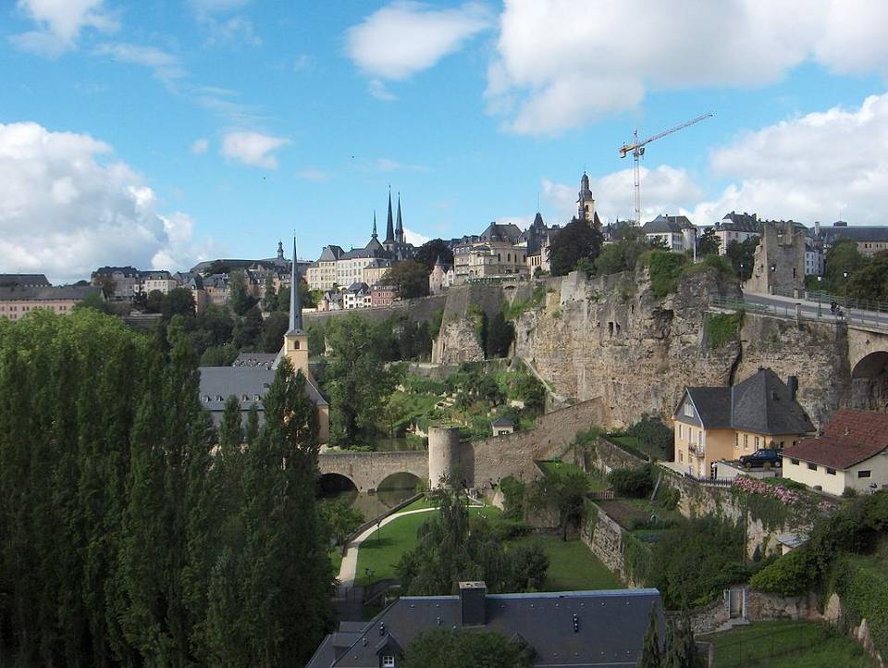
44. Luxembourg: 104.000 habitants (Luxembourg)

Slide 8
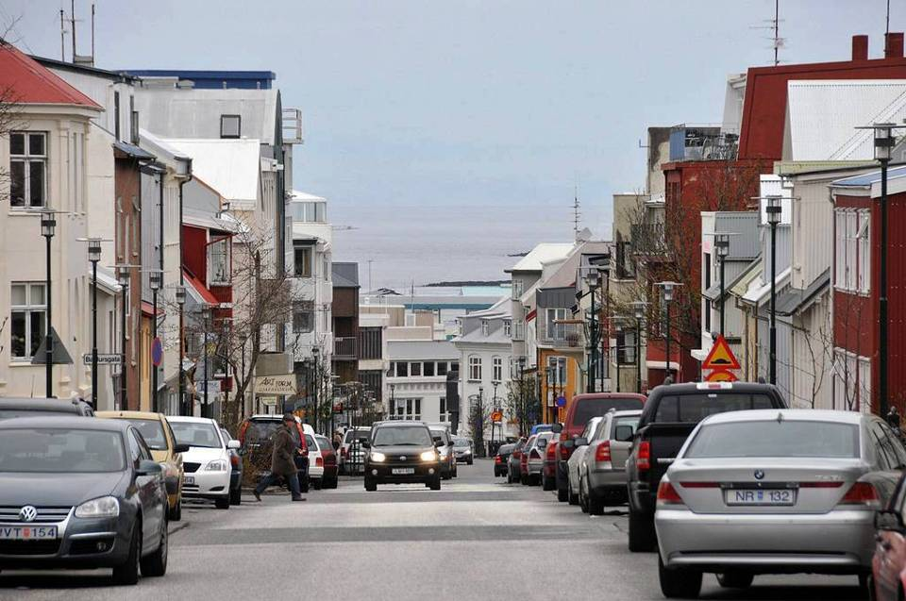
43. Reykjavik: 117.000 habitants (Islande)

Slide 9
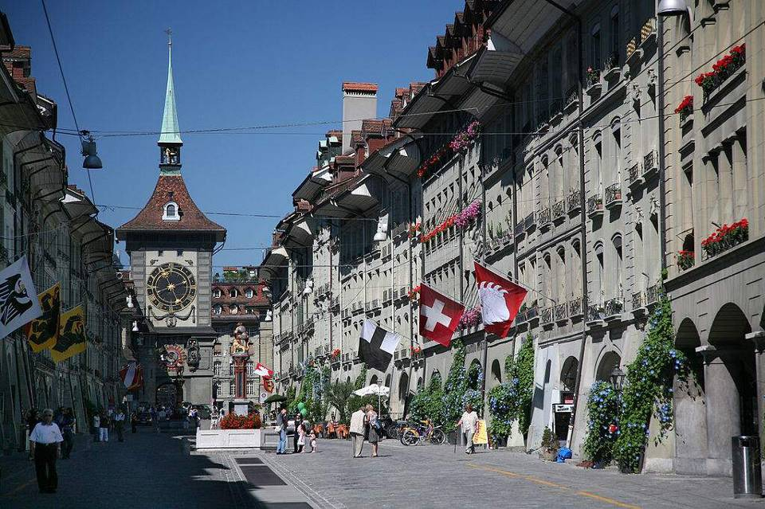
42. Berne: 134.000 habitants (Suisse)

Slide 10
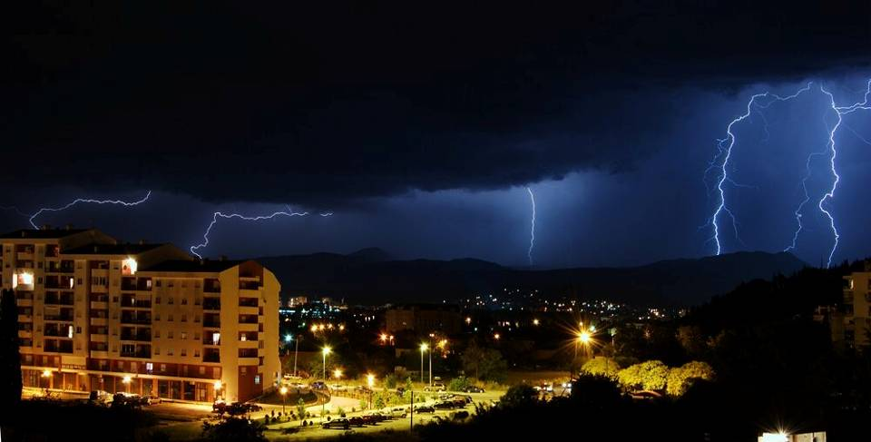
41. Podgorica: 151.000 habitants (Montenégro)

Slide 11
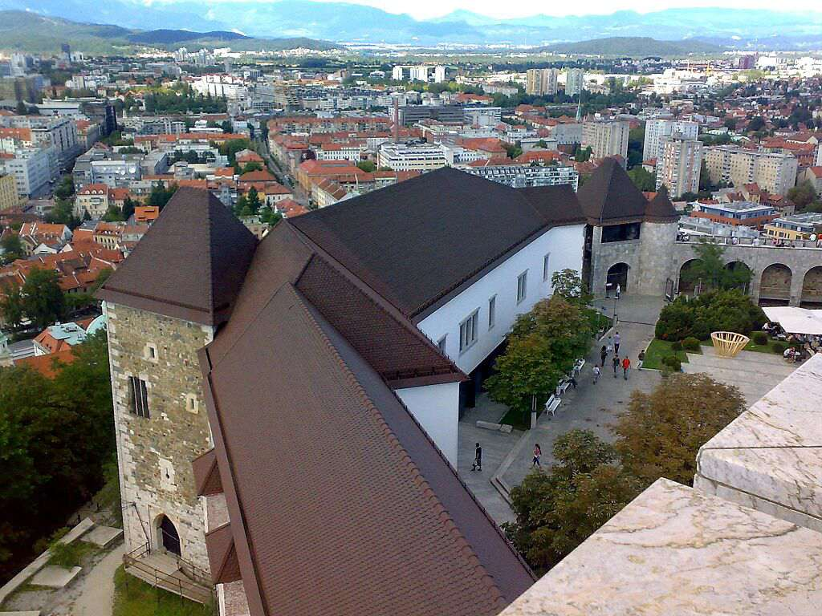
40. Ljubljana: 270.000 habitants (Slovenie)

Slide 12
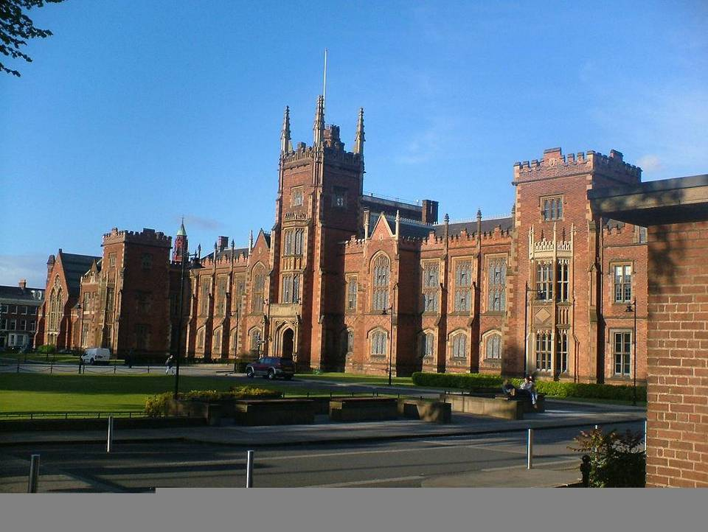
39. Belfast: 310.000 habitants (Irlande du Nord)

Slide 13
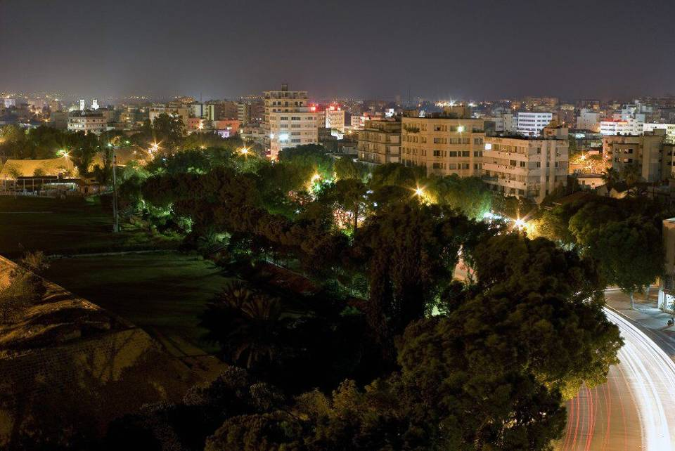
38. Nicosie: 313.000 habitants (Chypre)

Slide 14
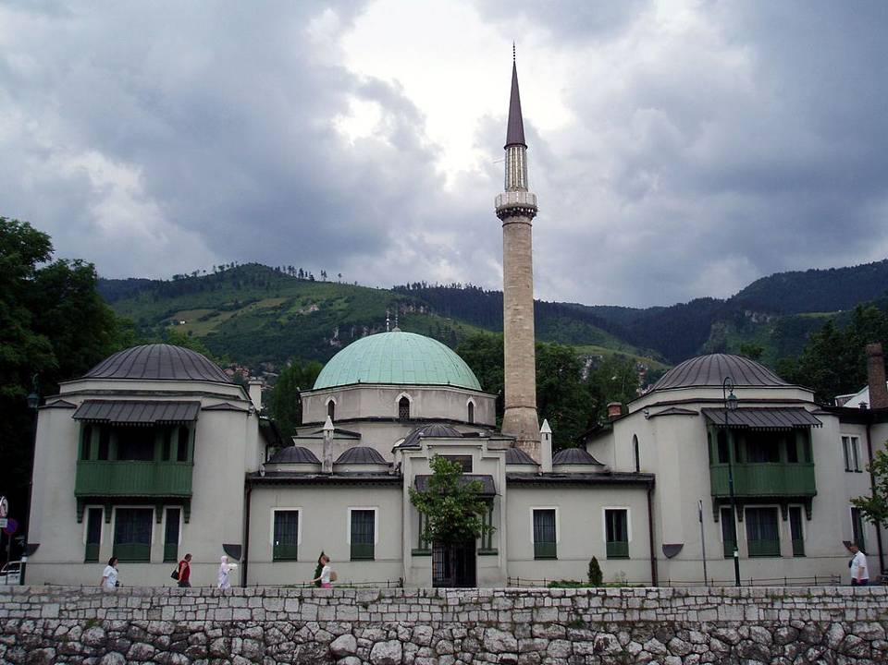
37. Sarajevo: 315.000 habitants (Bosnie-Herzégovine)

Slide 15
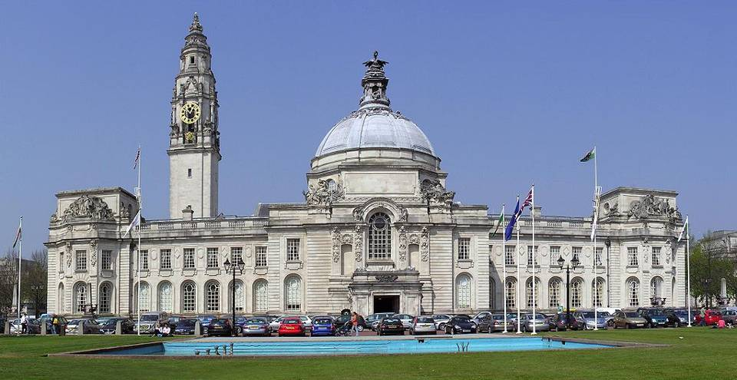
36. Cardiff: 340.000 habitants (Pays de Galles)

Slide 16
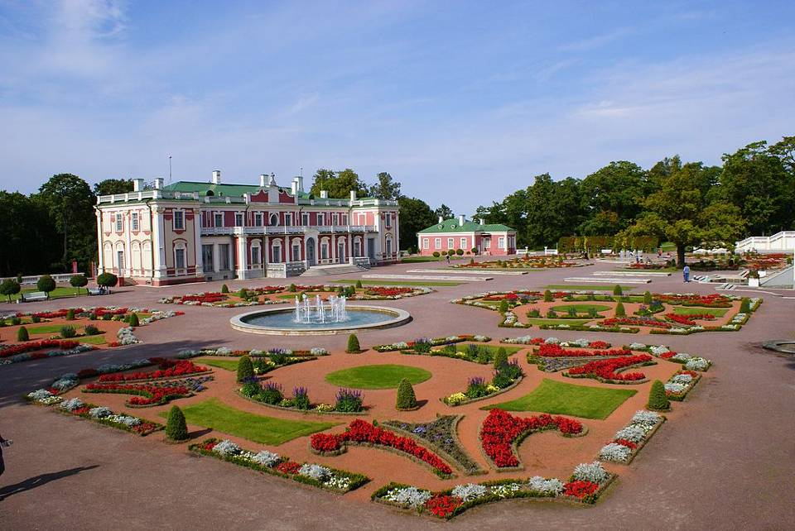
35. Tallinn: 412.000 habitants (Estonie)

Slide 17
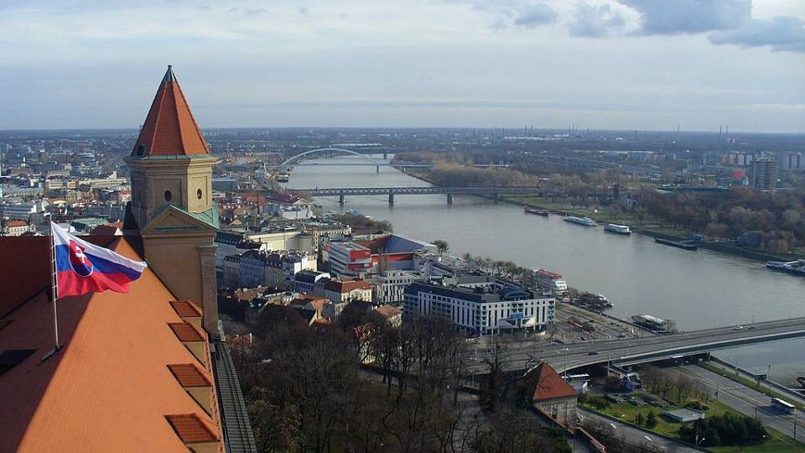
34. Bratislava: 460.000 habitants (Slovaquie)

Slide 18
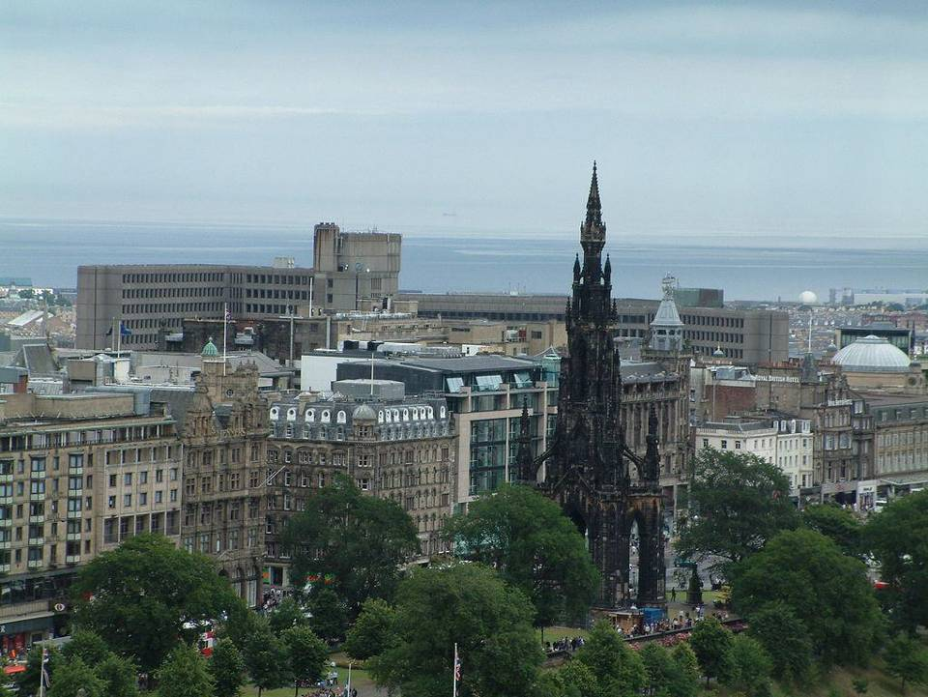
33. Edimbourg: 480.000 habitants (Ecosse)

Slide 19
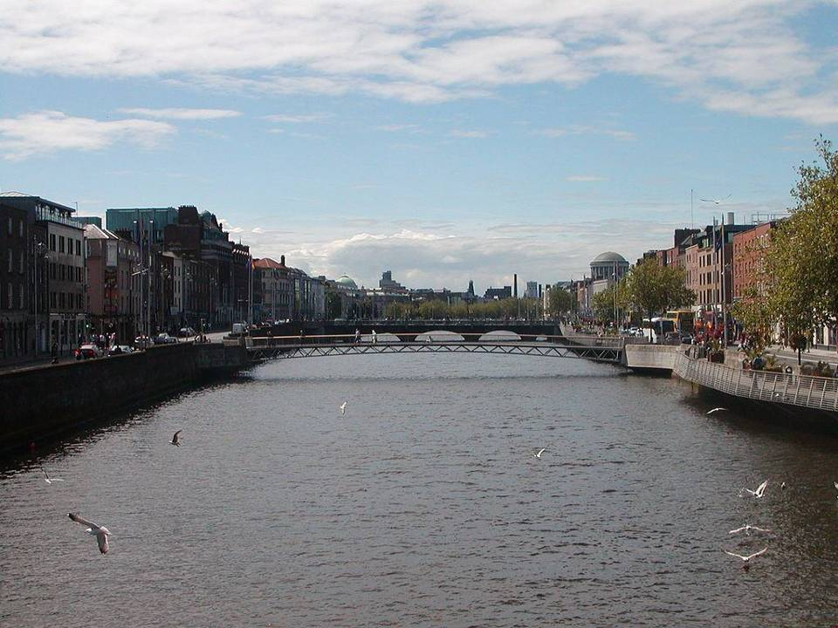
32. Dublin: 505.000 habitants (Irlande)

Slide 20
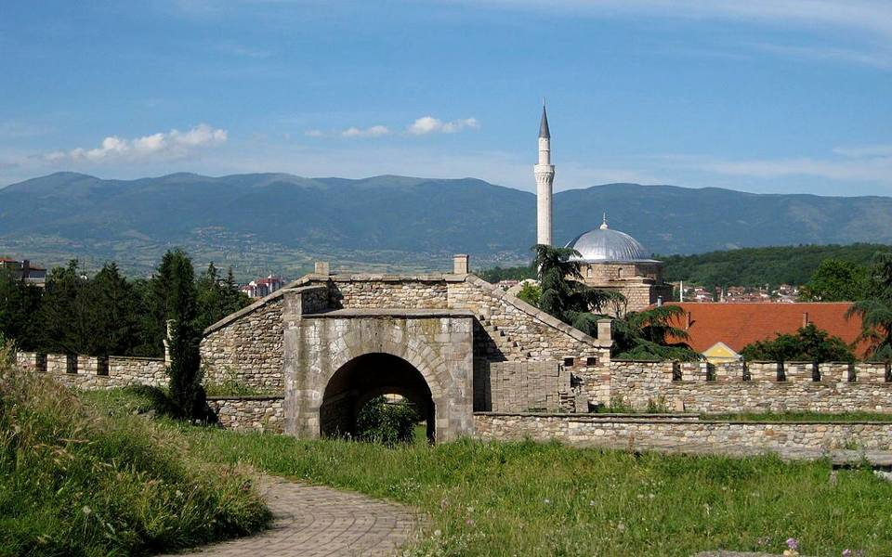
31. Skopje: 510.000 habitants (Macédoine)

Slide 21
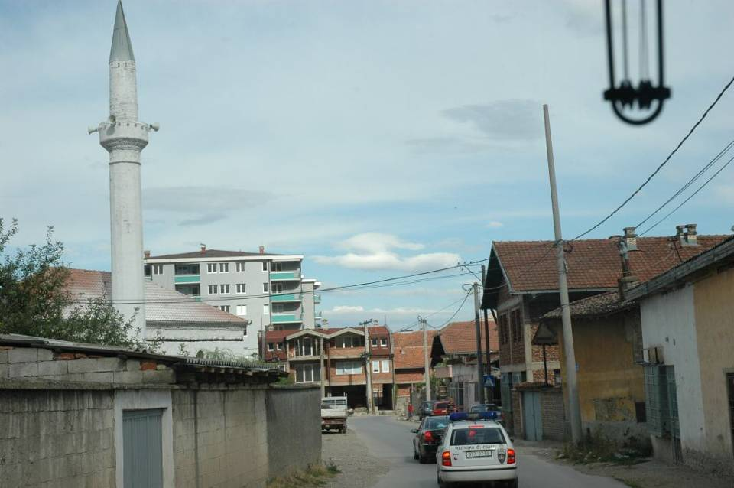
30. Priština : 550.000 habitants (Kosovo)

Slide 22
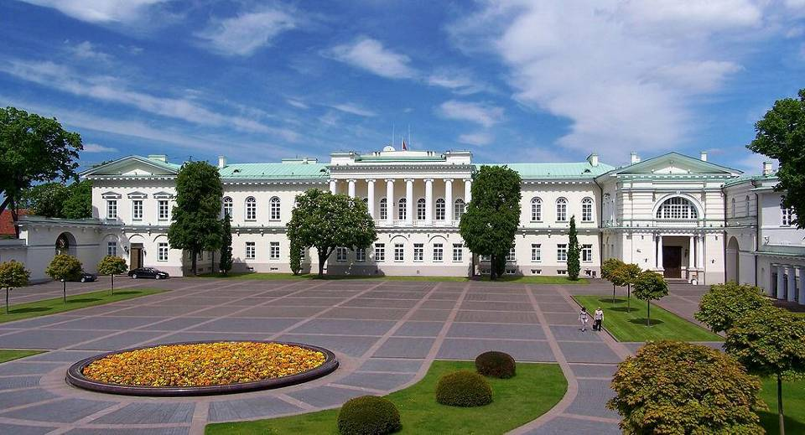
29. Vilnius: 560.000 habitants (Lituanie)

Slide 23
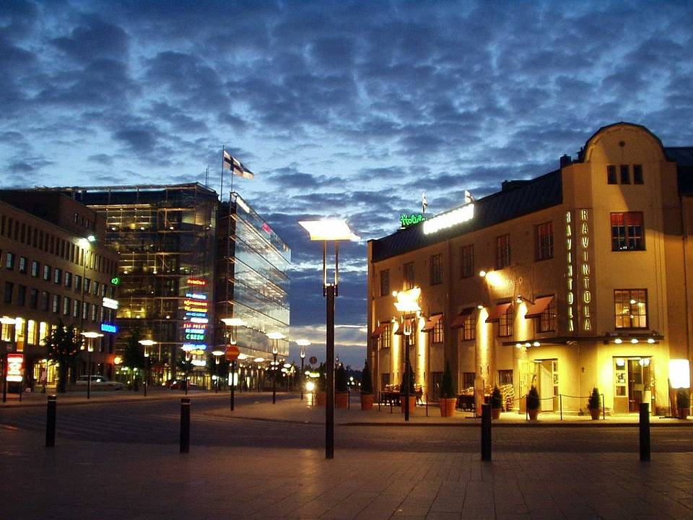
28. Helsinki: 596.000 habitants (Finlande)

Slide 24
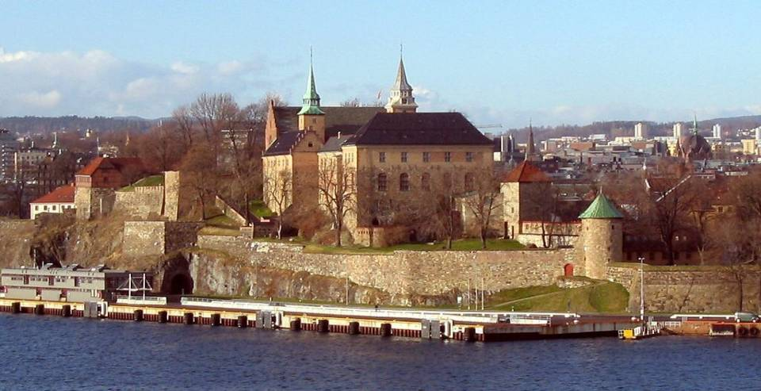
27. Oslo: 613.000 habitants (Norvège)

Slide 25
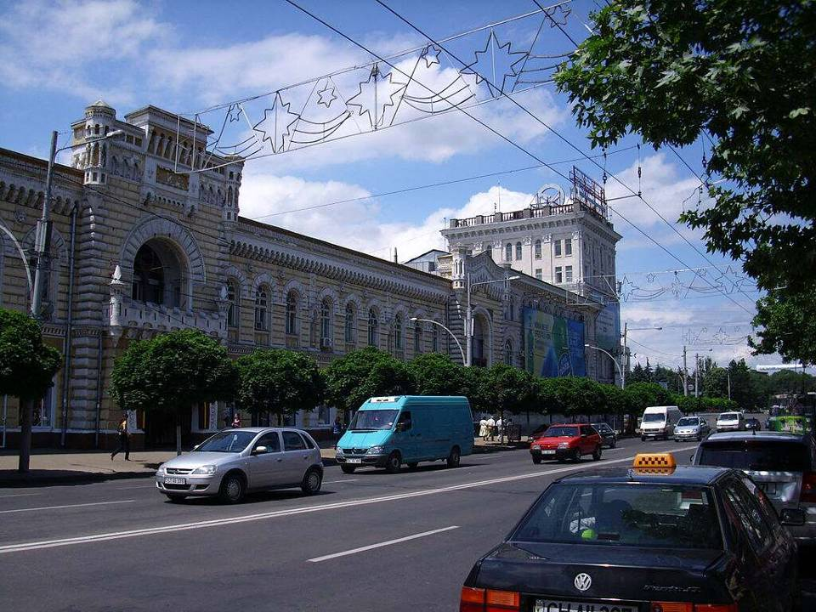
26. Chisinau: 720.000 habitants (Moldavie)

Slide 26
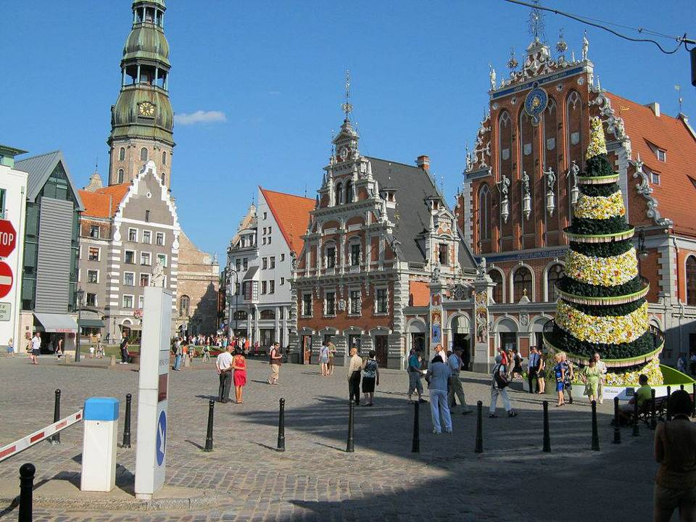
25. Riga: 730.000 habitants (Lettonie)

Slide 27
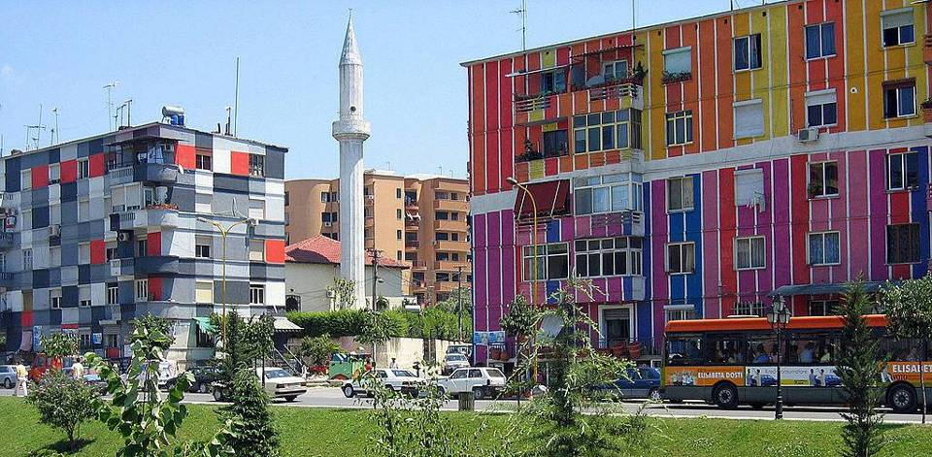
24. Tirana: 760.000 habitants (Albanie)

Slide 28
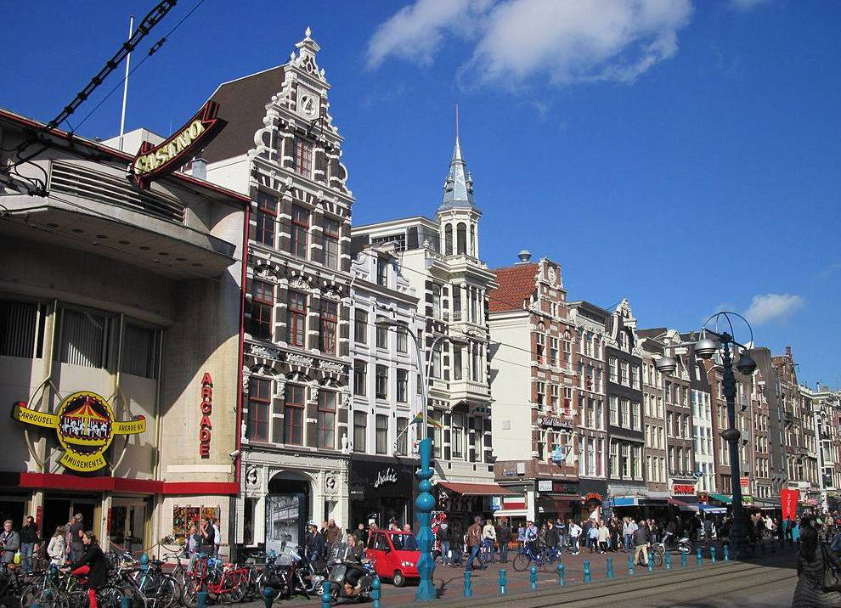
23. Amsterdam: 790.000 habitants (Hollande)

Slide 29
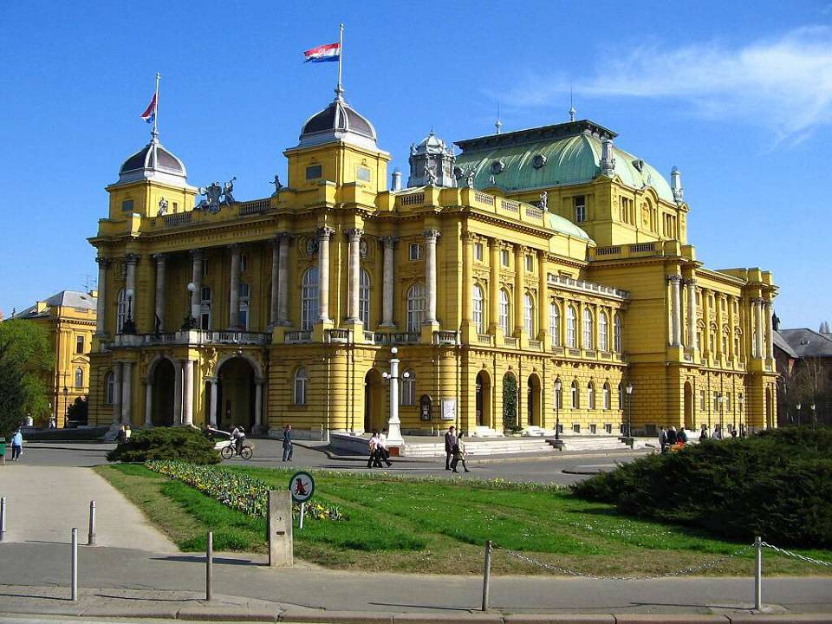
22. Zagreb: 792.000 habitants (Croatie)

Slide 30
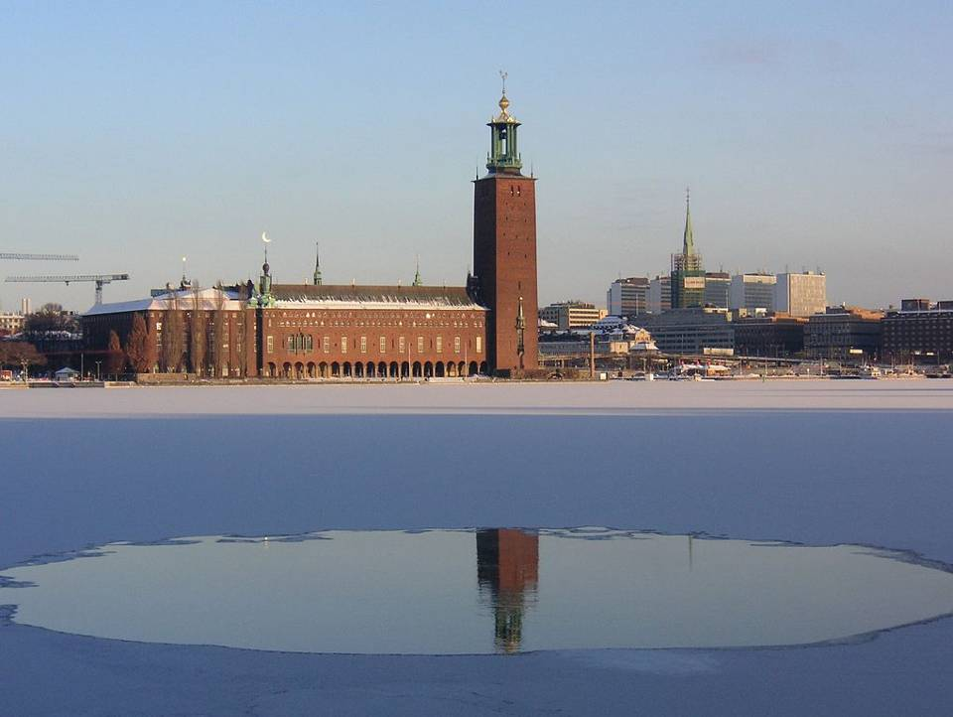
21. Stockholm: 830.000 habitants (Suède)

Slide 31
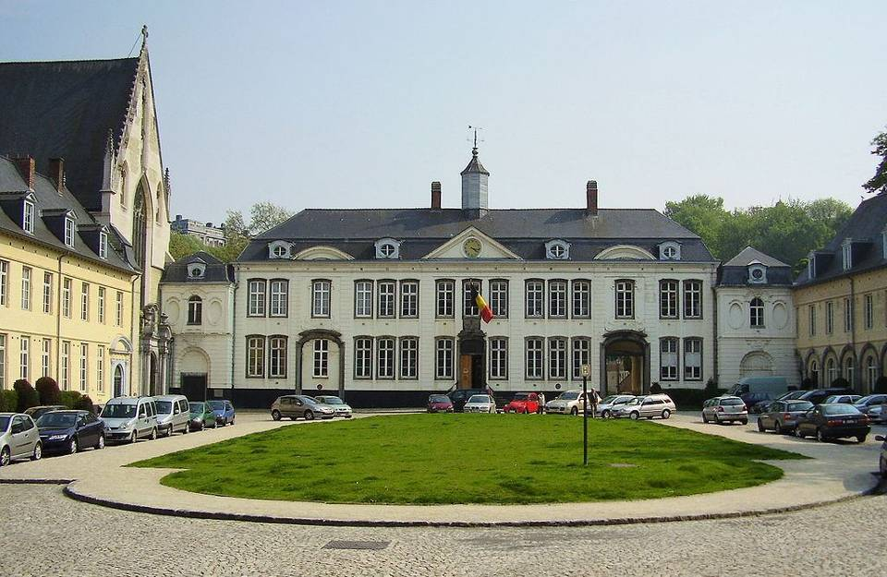
20. Bruxelles: 1.100.000 habitants (Belgique)

Slide 32
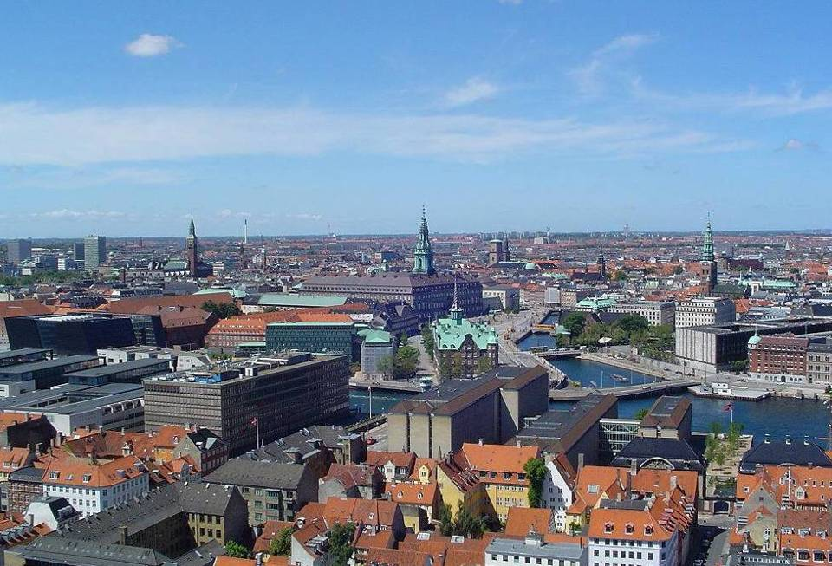
19. Copenhague: 1.200.000 habitants (Danemark)

Slide 33
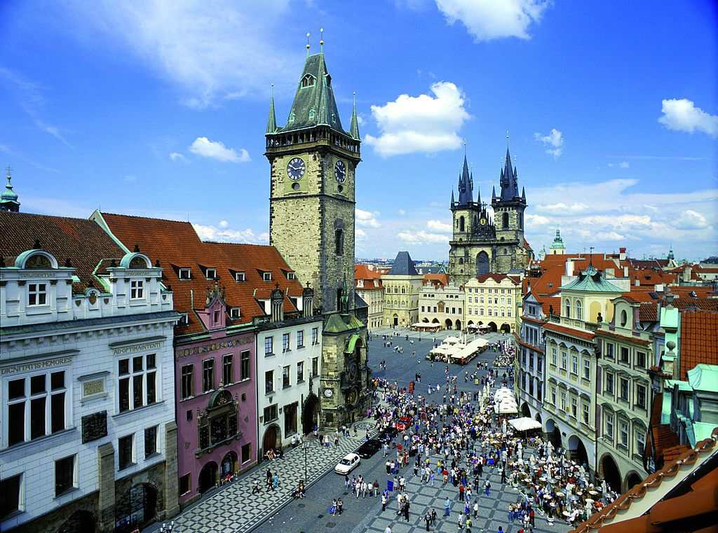
18. Prague: 1.300.000 habitants (République Tchèque)

Slide 34
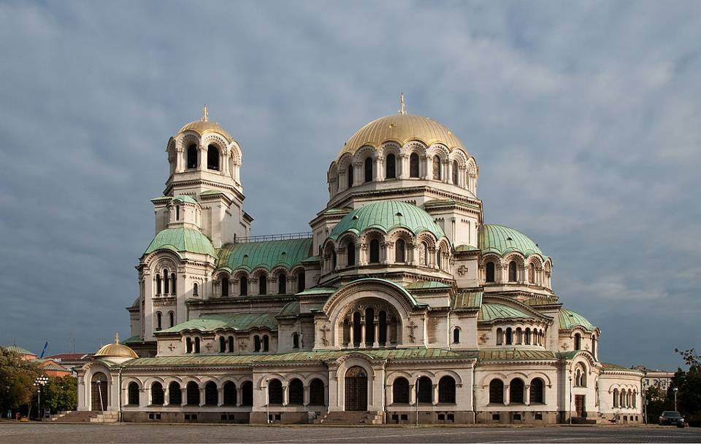
17. Sofia: 1.400.000 habitants (Bulgarie)

Slide 35
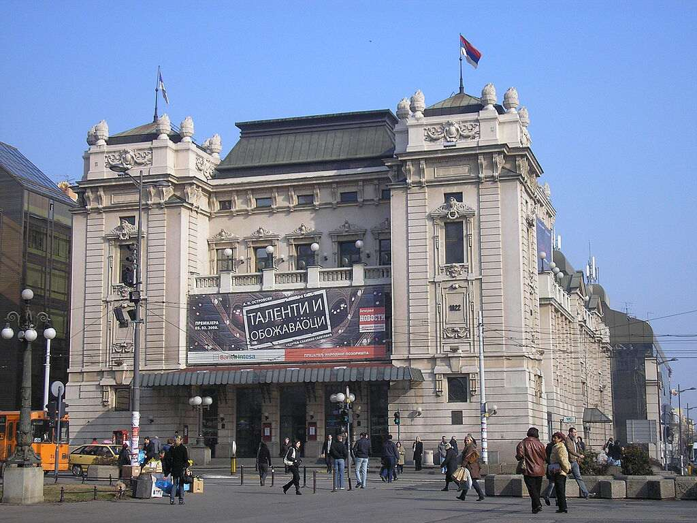
16. Belgrad: 1.500.000 habitants (Serbie)

Slide 36
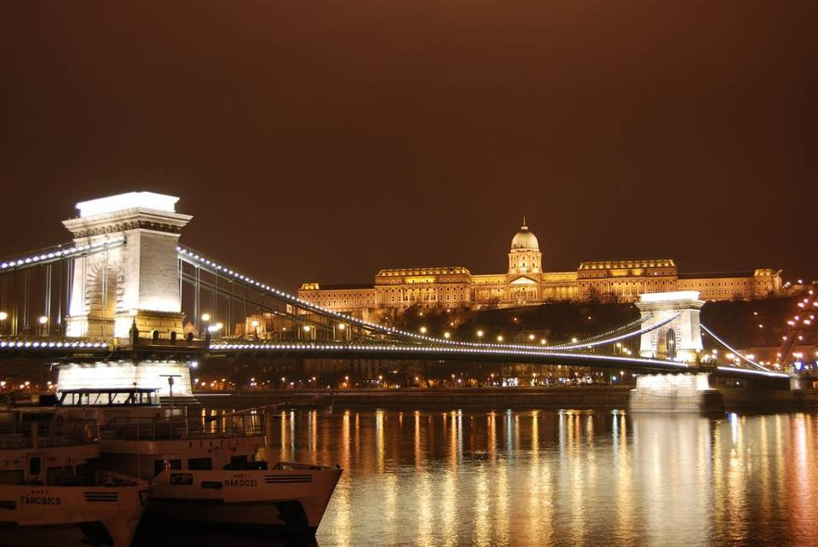
15. Budapest: 1.700.000 habitants (Hongrie)

Slide 37
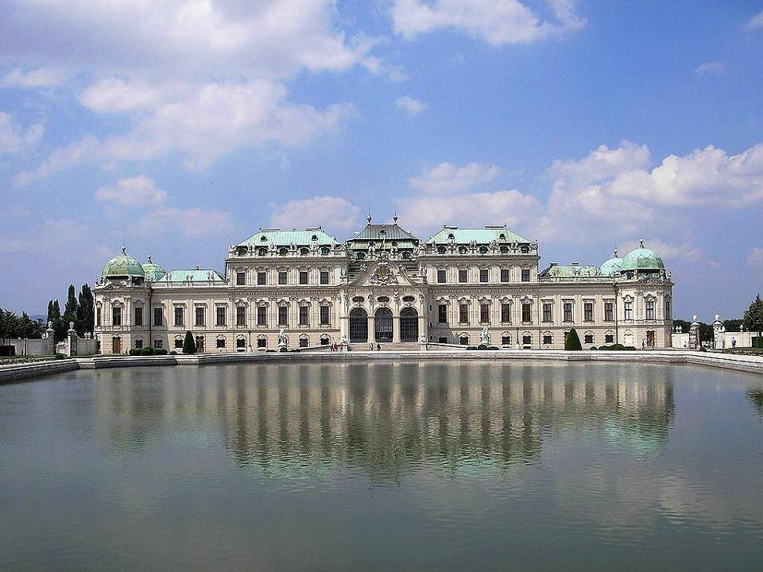
14. Vienne: 1.700.000 habitants (Autriche)

Slide 38
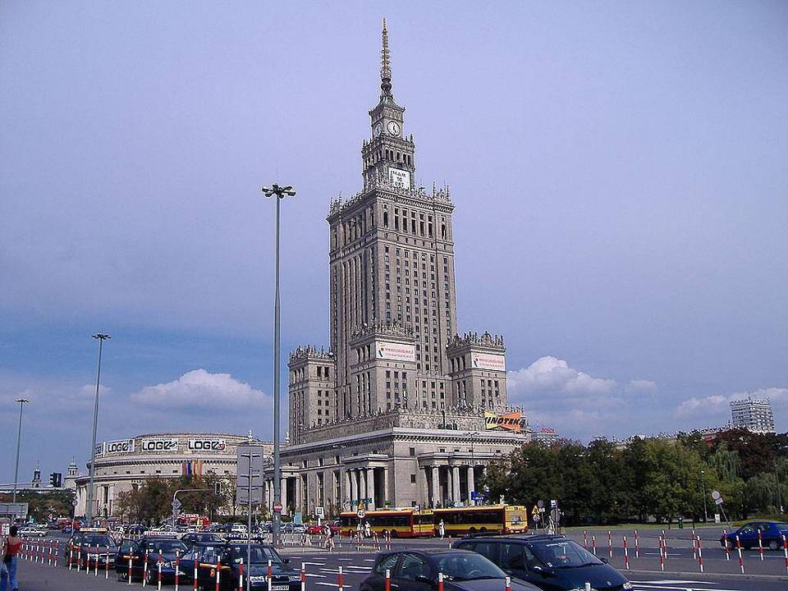
13. Varsovie: 1.800.000 habitants (Pologne)

Slide 39
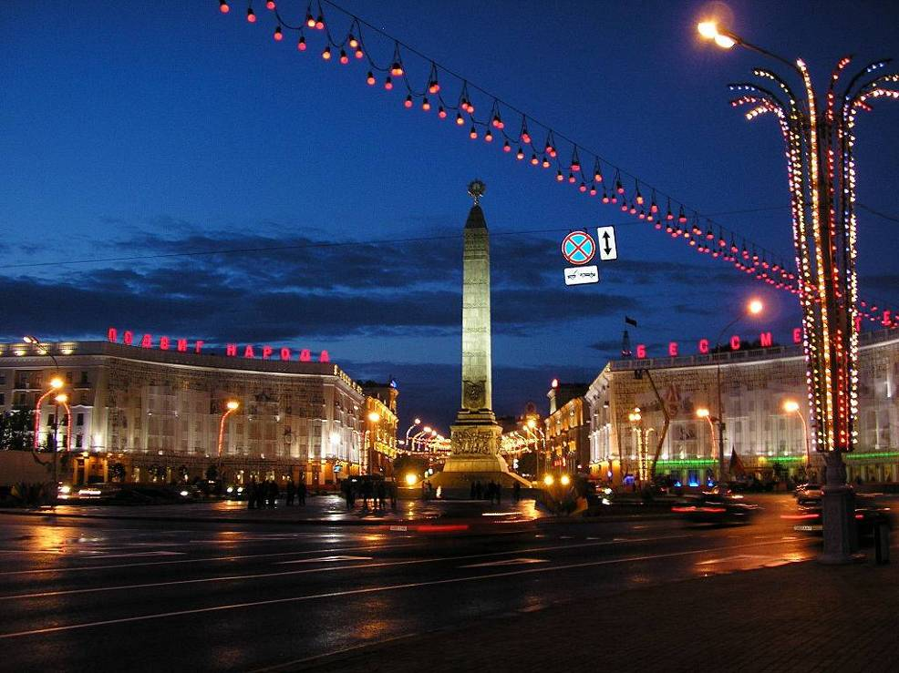
12. Minsk: 1.900.000 habitants (Belarus)

Slide 40
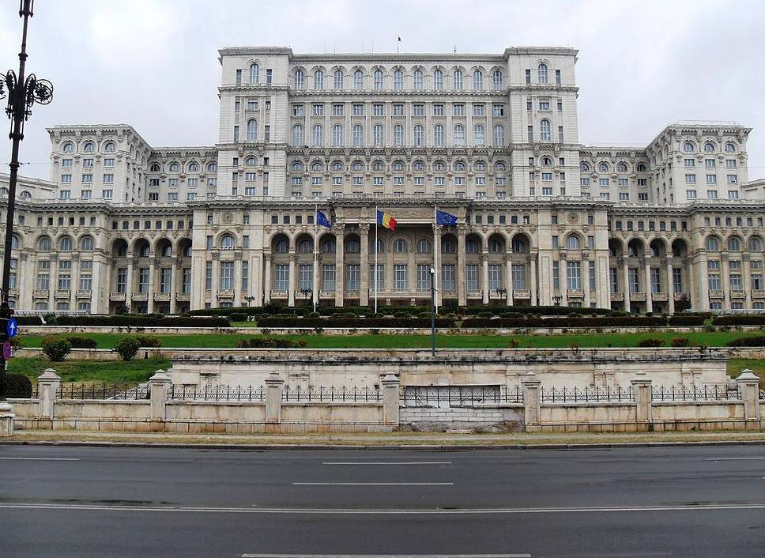
11. Bucarest: 2.000.000 habitants (Roumanie)

Slide 41
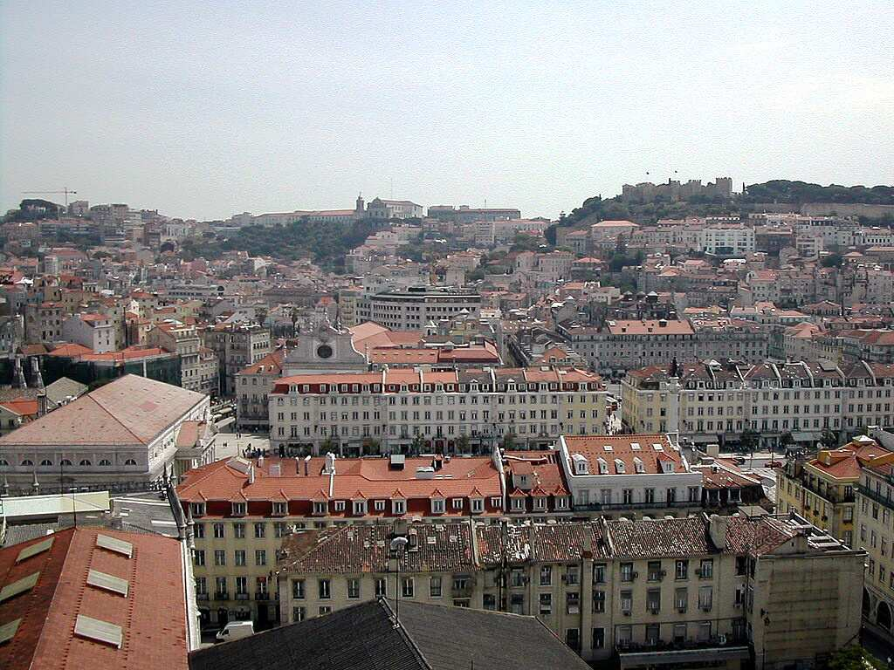
10. Lisbonne: 2.100.000 habitants (Portugal)

Slide 42
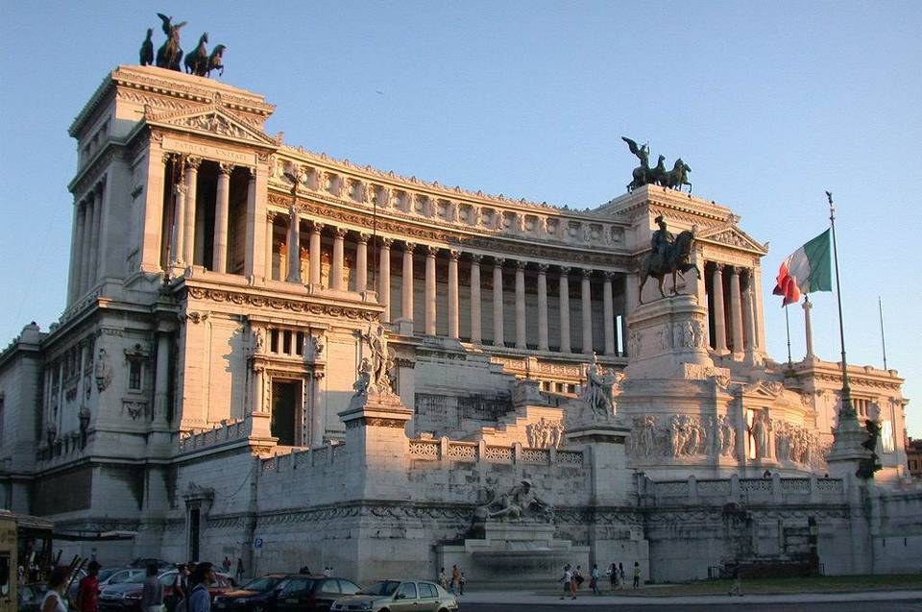
9. Rome: 2.800.000 habitants (Italie)

Slide 43
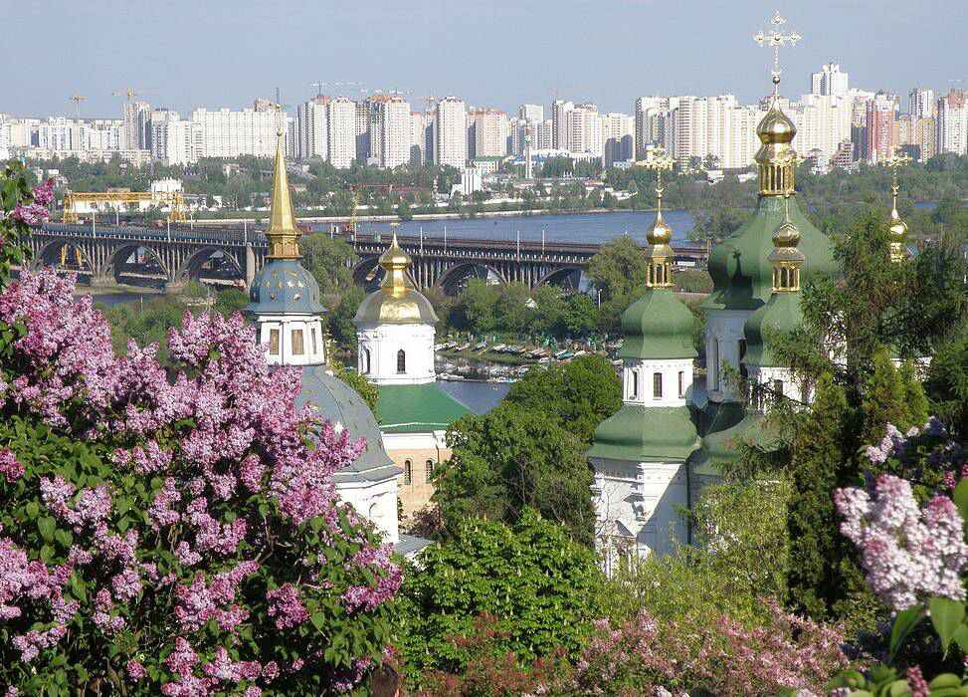
8. Kiev: 2.800.000 habitants (Ukraine)

Slide 44
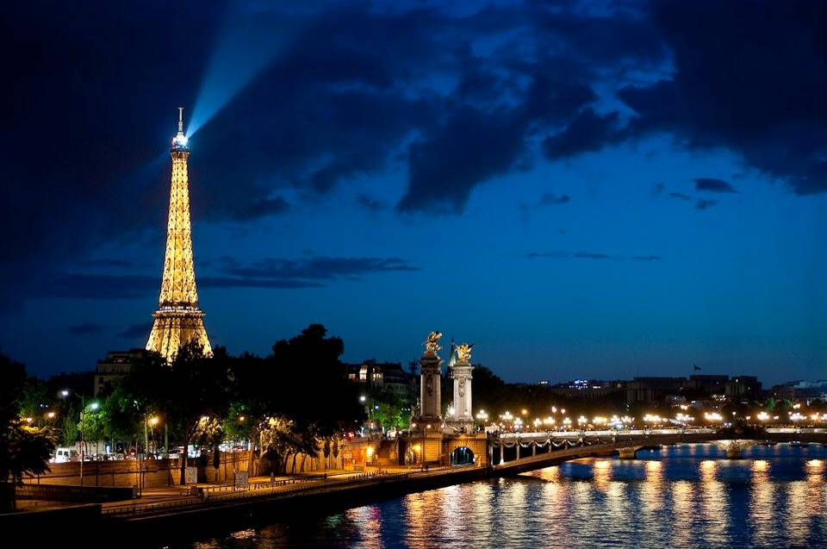
7. Paris: 2.900.000 habitants (France)

Slide 45
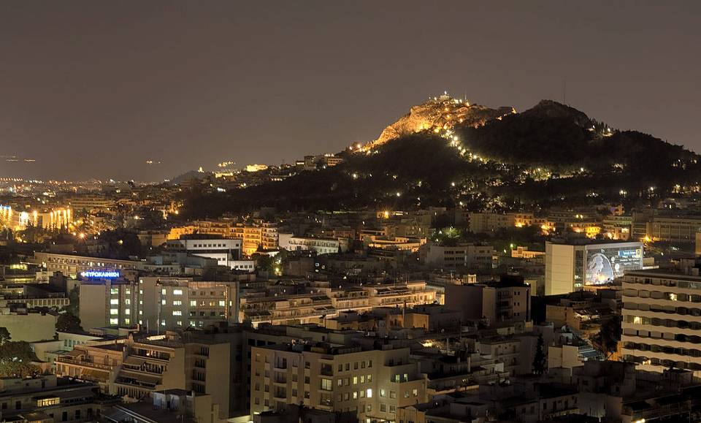
6. Athènes: 3.100.000 habitants (Grèce)

Slide 46
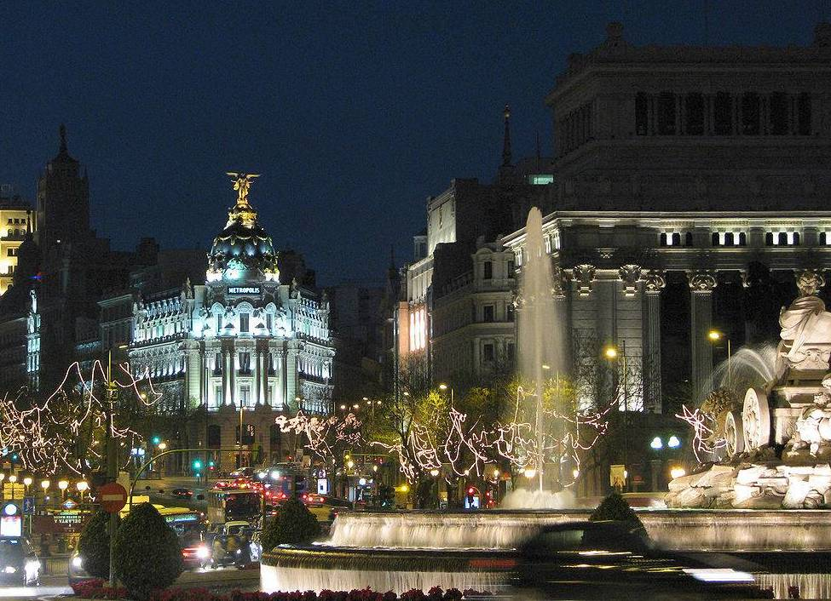
5. Madrid: 3.300.000 habitants (Espagne)

Slide 47
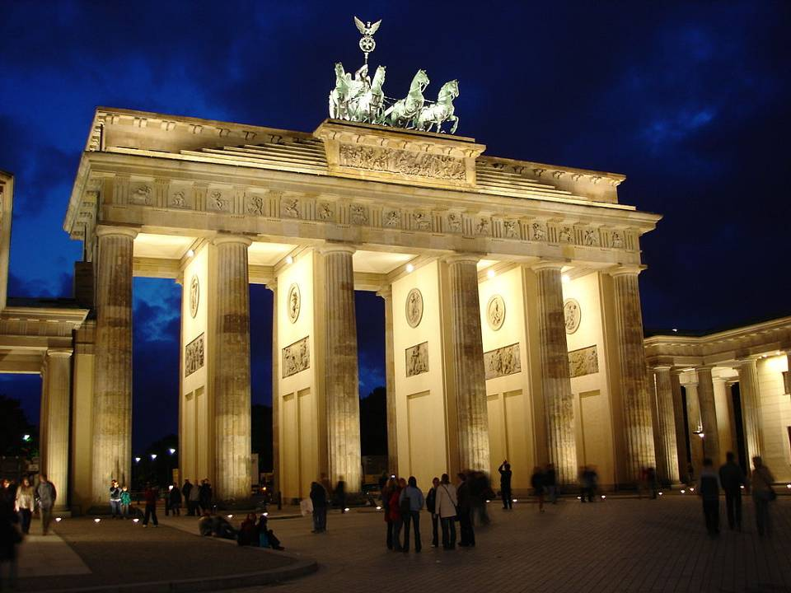
4. Berlin: 3.500.000 habitants (Allemagne)

Slide 48
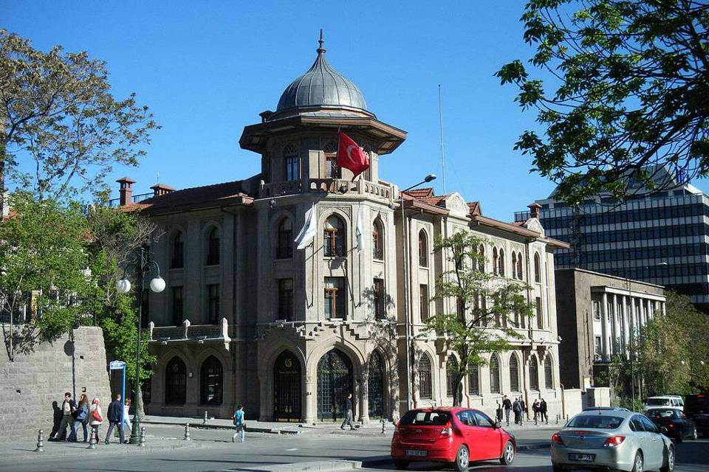
3. Ankara: 4.400.000 habitants (Turquie)

Slide 49
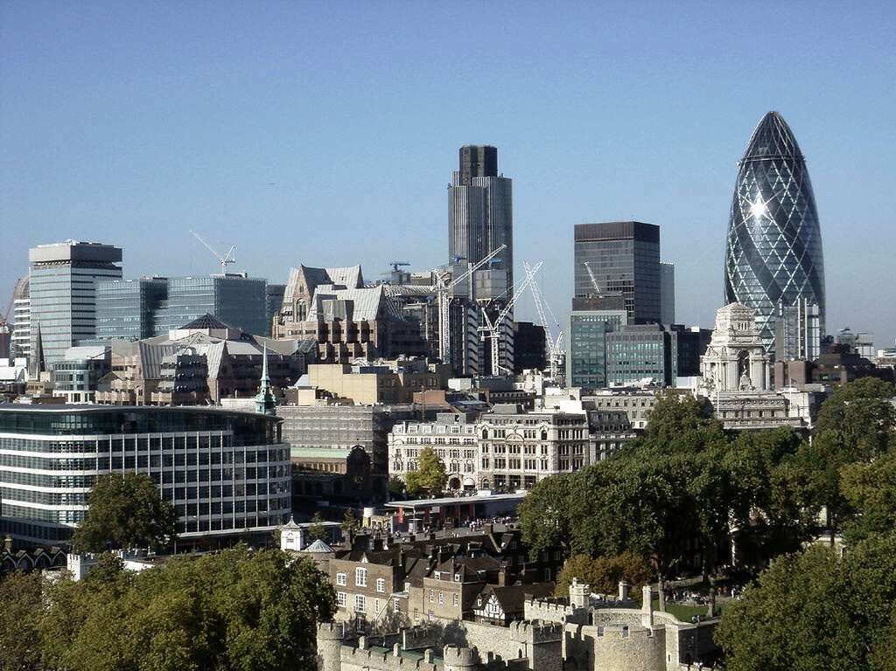
2. Londres: 8.200.000 habitants (Angleterre)

Slide 50
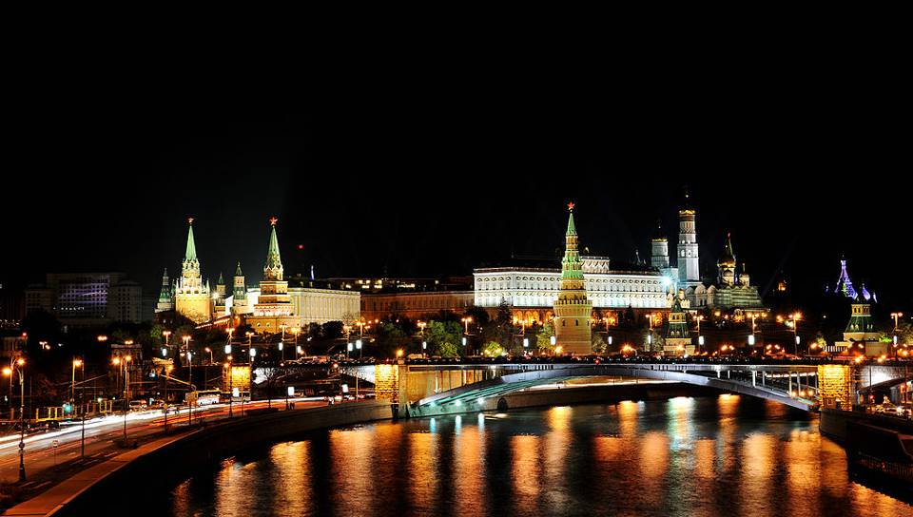
1. Moscou: 11.500.000 habitants (Russie)

Slide 51







¿Te ha gustado?
Puedes ver más entrando
Aquí
Además puedes recibir powerpoints en tu correo electrónico suscribiéndote aquí:

